Slide 1

EBSCO
Religion and Philosophy Collection

Slide 2
Ingresar al portal de la Universidad Rafael Landívar:
www.url.edu.gt

Slide 3
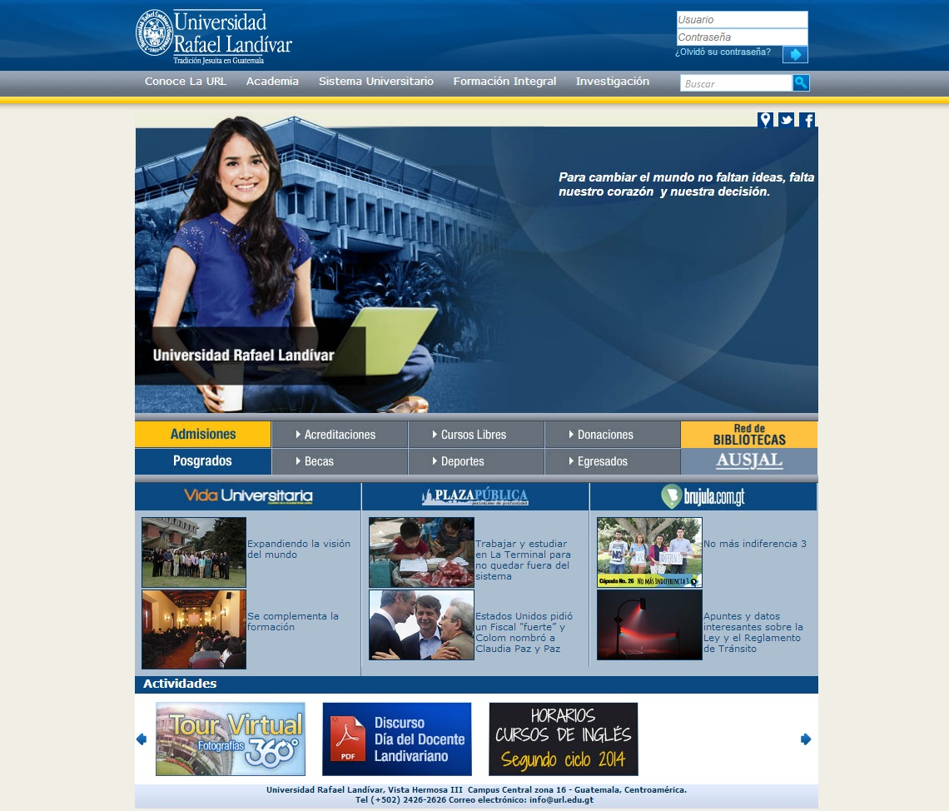
Hacer clic en el botón Red de Bibliotecas

Slide 4
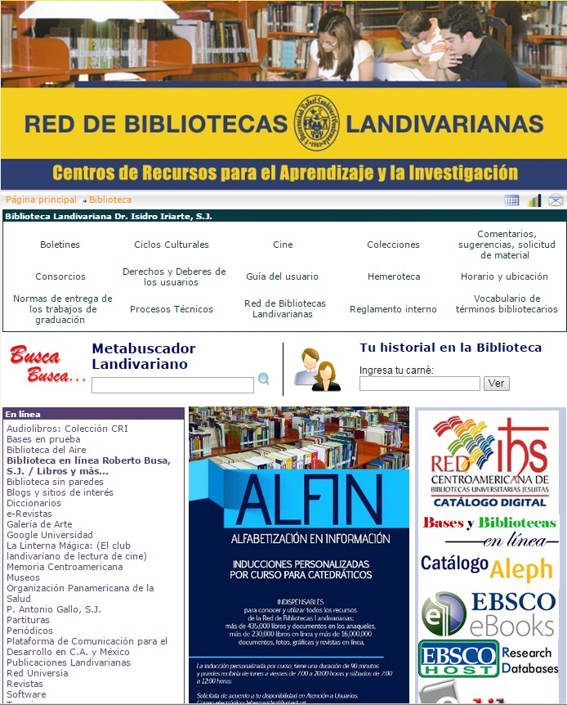
Hacer clic en el botón de EBSCO

Slide 5
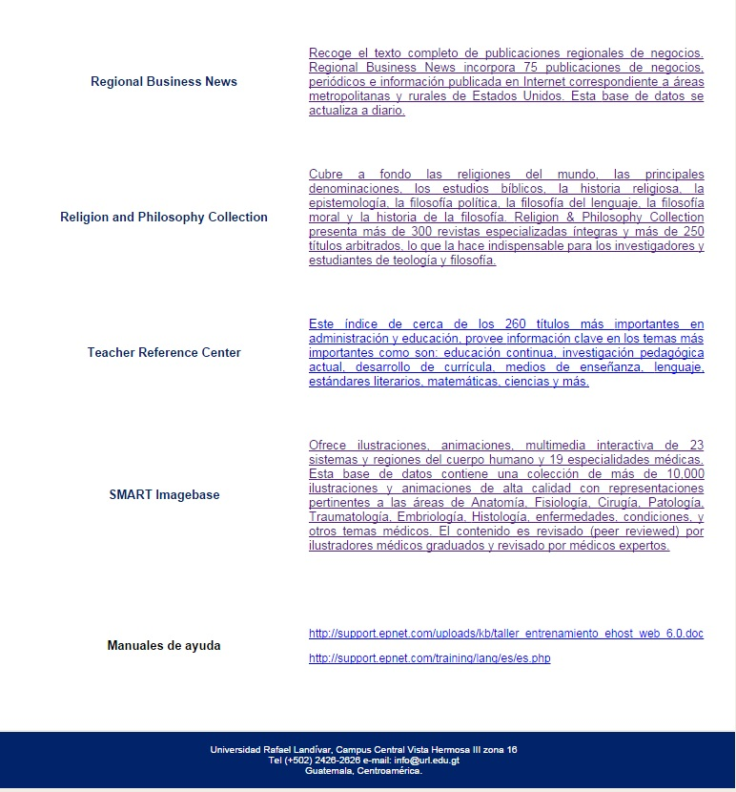
Clic en “Religion and Philosophy Collection”

Slide 6
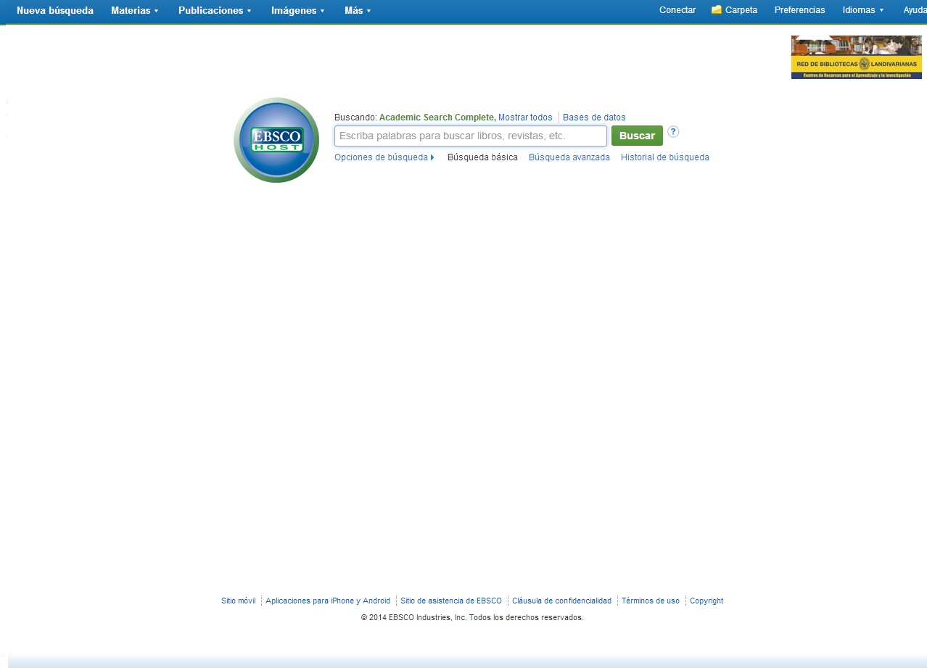
Teclear tema de interés, presionar el botón Buscar

Slide 7
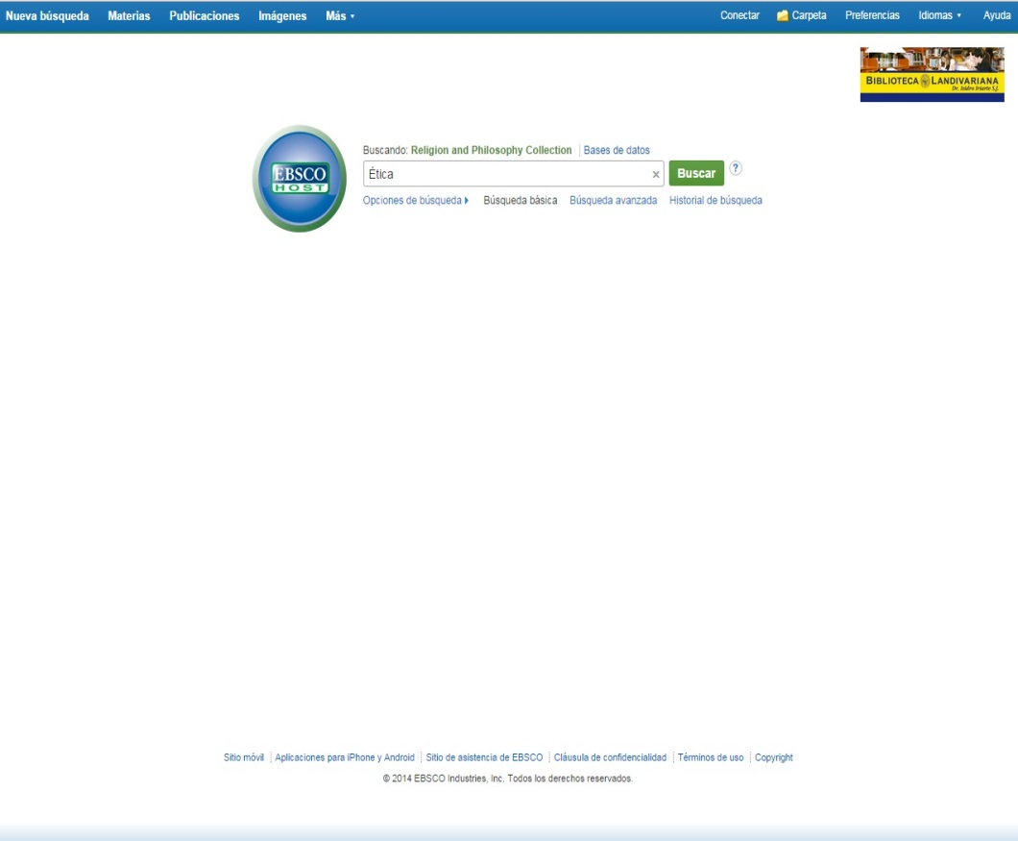

Ingreso de búsqueda en español o inglés
Tema a buscar (Ética)
Tema a buscar (ethics)

Slide 8
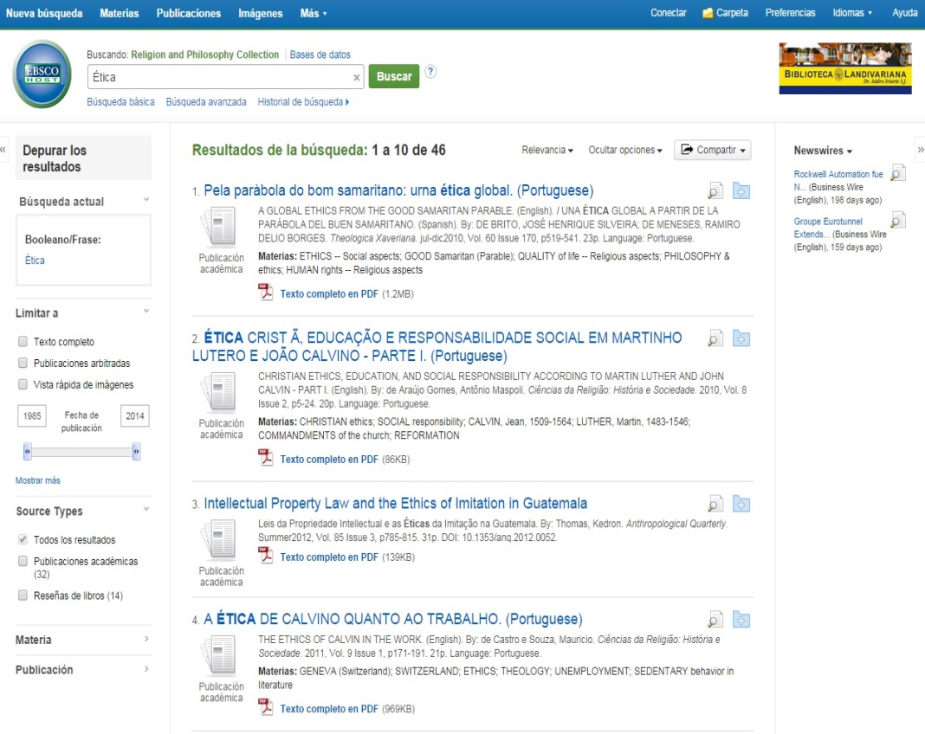
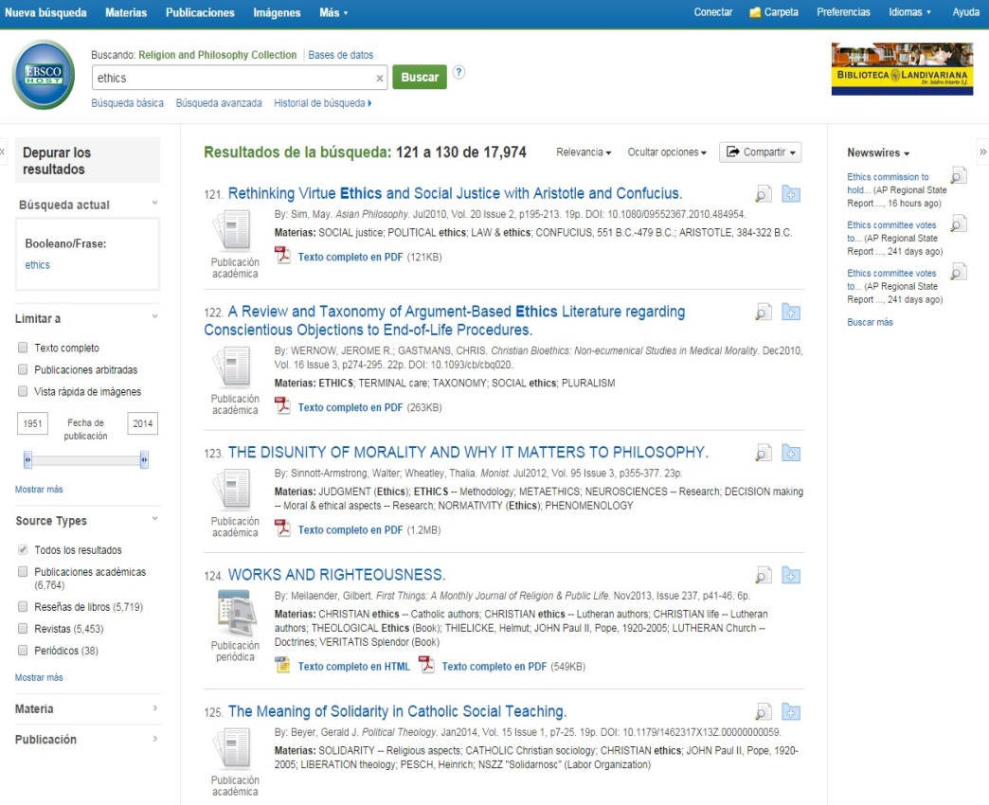
Resultado de búsquedas
Español
Inglés

Slide 9
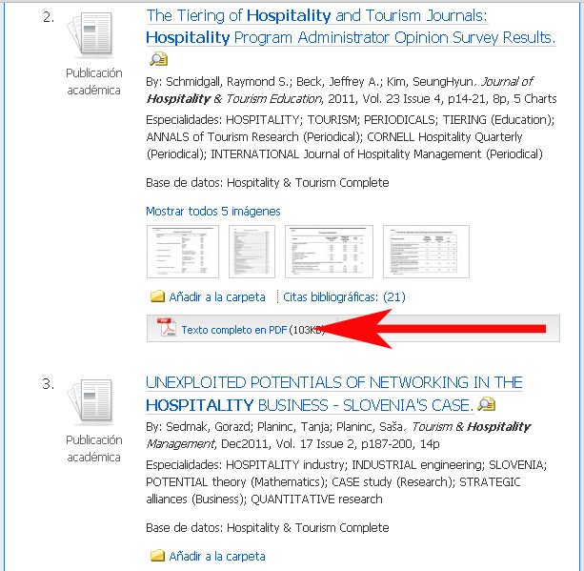
Recorrer la lista de resultados hasta encontrar el documento de su interés, puede seleccionar el texto completo del documento

Slide 10
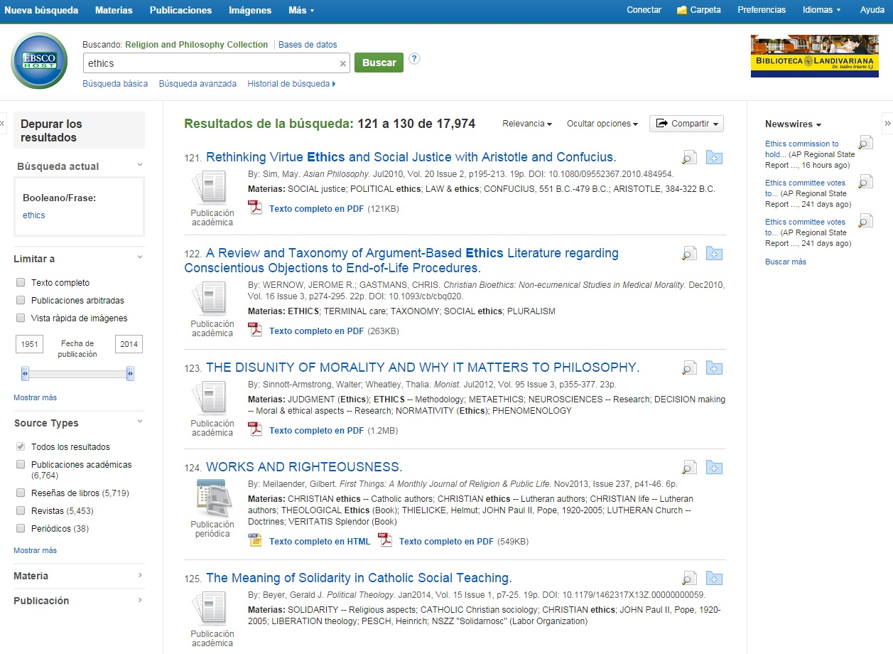
Texto completo en HTML

Slide 11
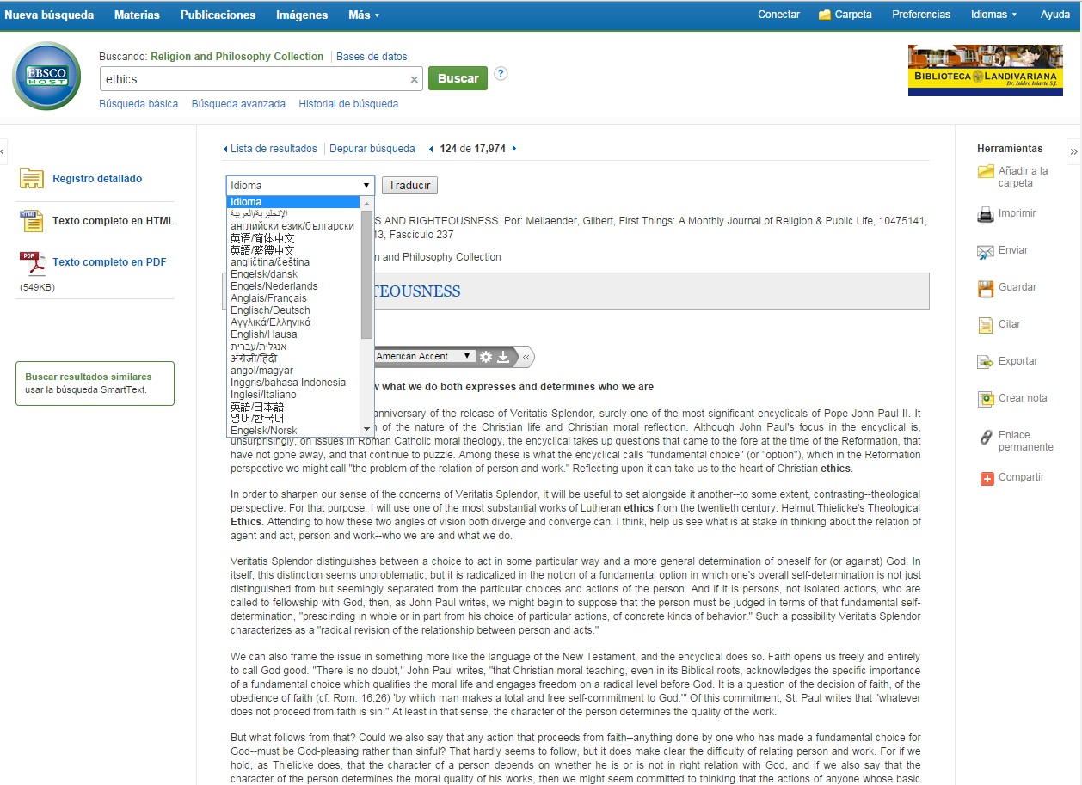
Puede traducir de un idioma a otro

Slide 12
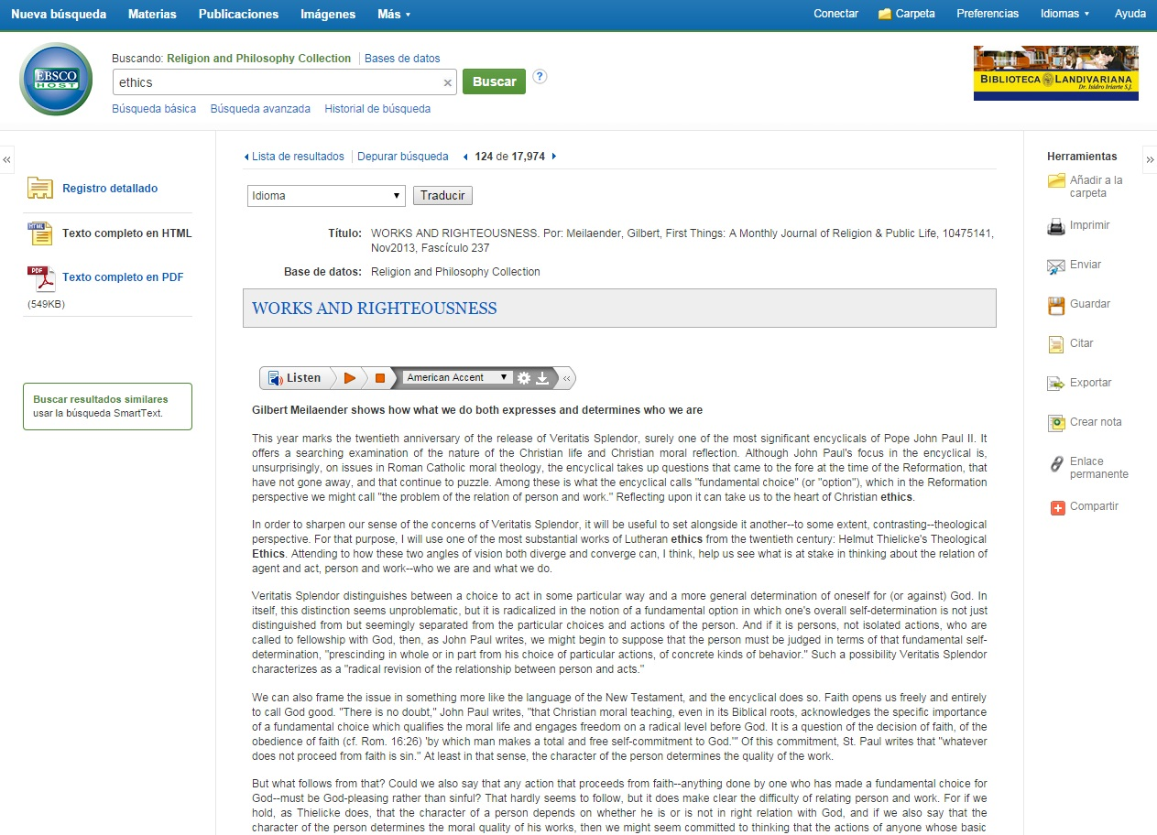
Puede escuchar el artículo

